Slide 1
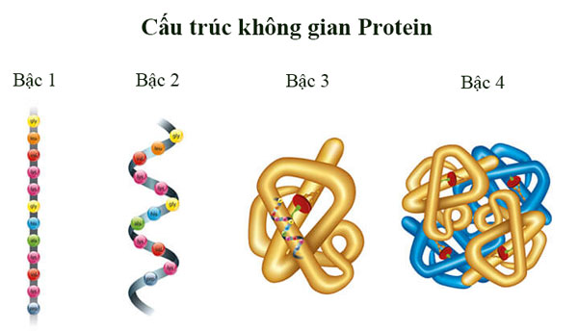
PROTEIN
BÀI 5

Slide 2
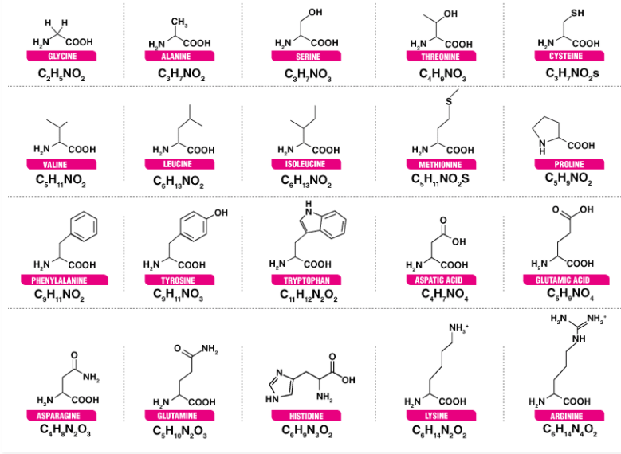
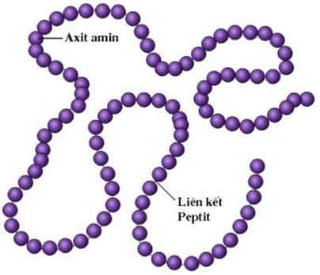
I. CẤU TRÚC CỦA PROTEIN
Protein được cấu trúc theo nguyên tắc nào?
Protein được cấu tạo theo nguyên tắc đa phân, gồm nhiều đơn phân là các axit amin liên kết với nhau bằng liên kết peptit.
20 loại axit amin tham gia cấu tạo protein.
Các loại protein khác nhau về số lượng, thành phần và trình tự các axit amin.
Đơn phân của protein là gì?
Có bao nhiêu loại axit amin khác nhau tham gia cấu tạo nên các phân tử protein trong cơ thể sống?
Các axit amin liên kết với nhau bằng liên kết gì?
Các loại protein khác nhau do đâu?

Slide 3
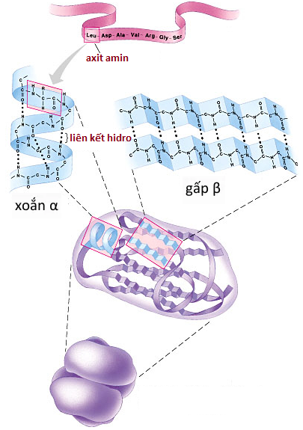
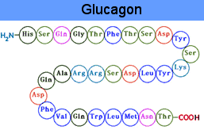
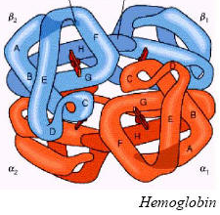
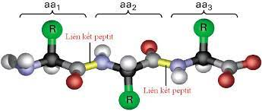
I. CẤU TRÚC CỦA PROTEIN
Cấu trúc bậc 1
Hiện tượng protein bị biến đổi cấu trúc không gian gọi là gì? Những yếu tố nào của môi trường có thể gây ra hiện tượng này?
Cấu trúc bậc 2
Cấu trúc bậc 3
Mô tả các bậc cấu trúc của protein
Cấu trúc bậc 4

Slide 4
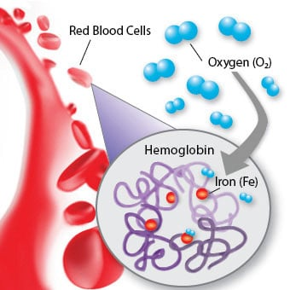
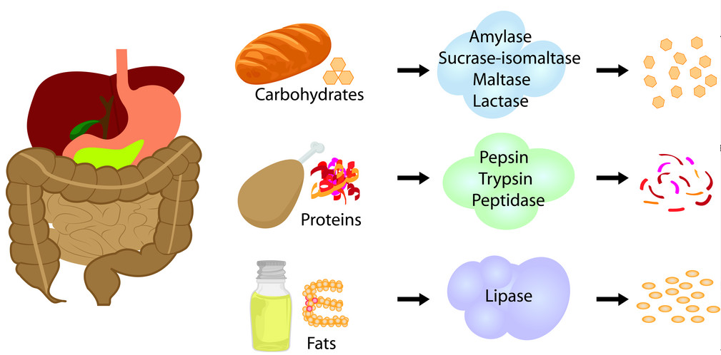
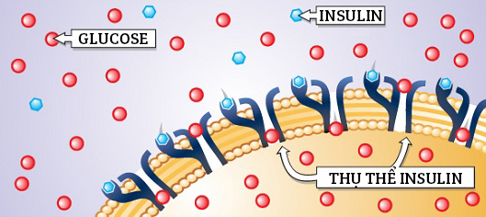
II. CHỨC NĂNG CỦA PROTEIN
Protein có những chức năng nào? Lấy ví dụ minh họa

Slide 5
II. CHỨC NĂNG CỦA PROTEIN
Cấu tạo nên tế bào và cơ thể
Bảo vệ cơ thể
Keratin cấu tạo lông, tóc, móng
Kháng thể
Dự trữ axit amin
Thu nhận thông tin
Casein (sữa), albumin (lòng trắng trứng)
Protein trên màng sinh chất (thụ thể)
Vận chuyển các chất
Xúc tác cho các phản ứng sinh hóa
Hemoglobin vận chuyển O2 và CO2
Enzim amilaza xúc tác phản ứng thủy phân tinh bột

Slide 6
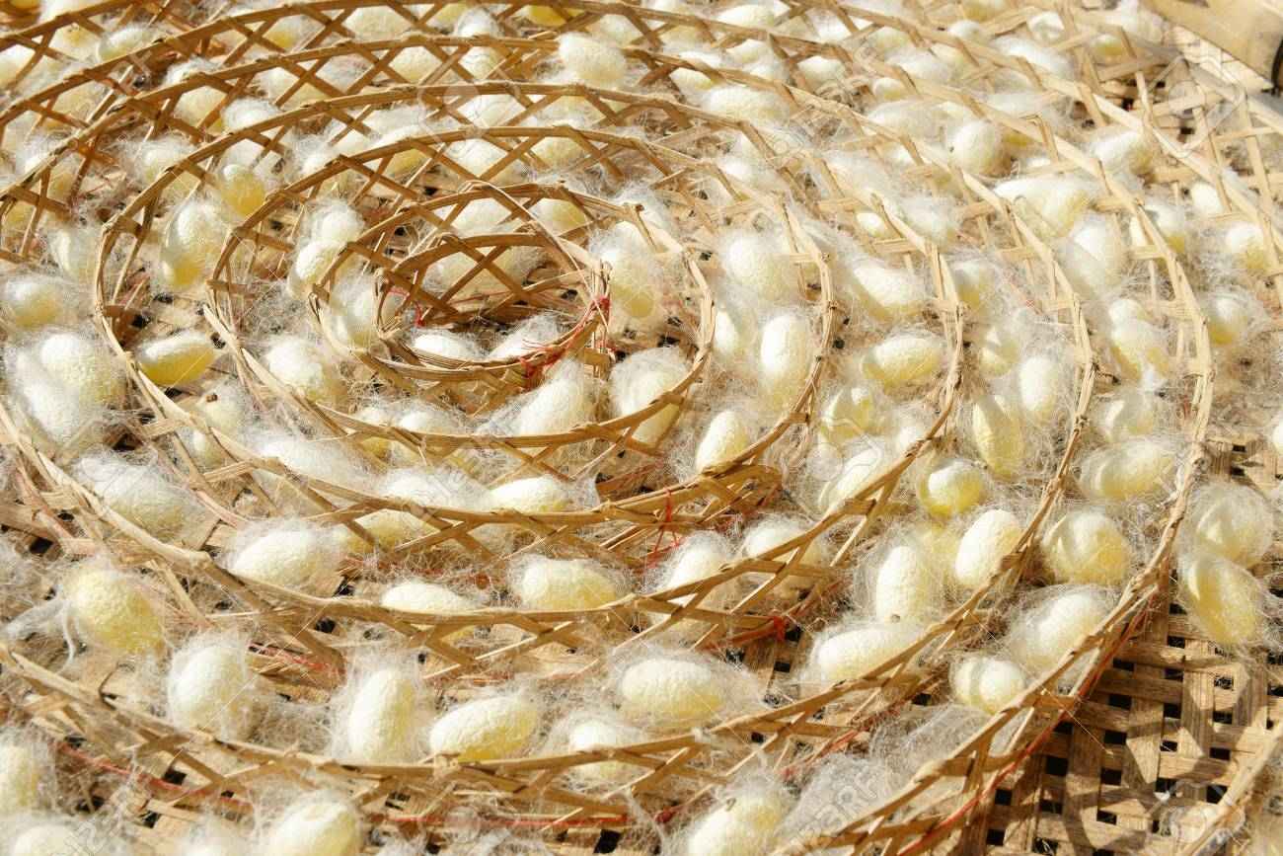
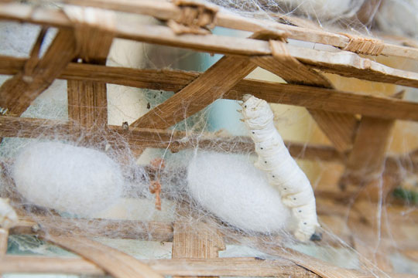
Tại sao tơ tằm, sừng trâu, tóc, thịt gà, thịt lợn đều được cấu tạo từ protein nhưng có nhiều đặc tính khác nhau?

Slide 7
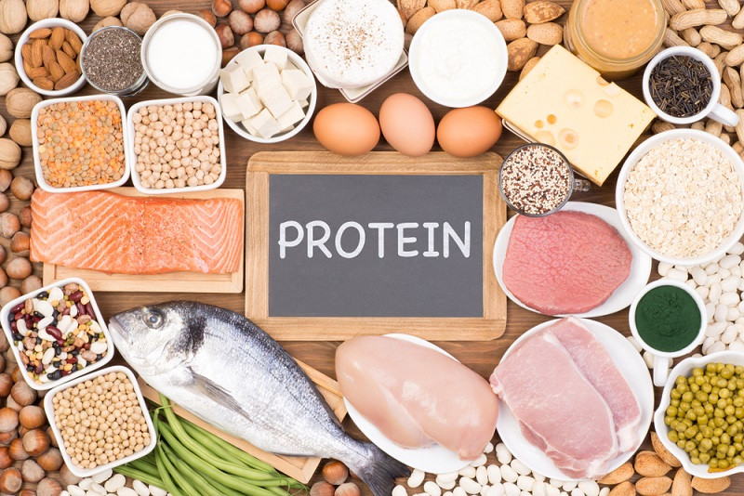
Tại sao chúng ta cần ăn protein từ các nguồn thực phẩm khác nhau?

